Slide 1



Программирование на Python
АНАЛИЗ ДАННЫХ. ПРАКТИКА
Андрей Скороходов
2023

Slide 2

Анализ данных
Анализ данных – (не строго) процесс получения из данных выводов, на основе которых можно принимать решения.
Анализ данных – преобразование массивов данных в конкурентоспособные аналитические выводы, оказывающие влияние на деловые решения и последующие действия¹
Вид анализа | Цель | Основные понятия | Основной вопрос
Описательный (descriptive) | Количественное описание основных характеристик выборки. | Размер выборки, мода, медиана, среднее, размах, дисперсия, … | Какие у нас данные?
Разведочный (exploratory, EDA) | Нахождение общих закономерностей, инсайтов, распределений, выбросов в данных. | Распределение, аномалия, тенденция, корреляция, гипотеза, … | Какие есть закономерности в наших данных?
Индуктивный (inferential) | Оценка генеральной совокупности на основании выборки, выявление и оценка причинно-следственных связей между переменными. | Доверительный интервал, статистическая погрешность, математическое ожидание, … | Что мы можем сказать о генеральной совокупности и насколько мы уверены в своем выводе?
Прогностический (predictive) | Предсказать поведение данных в будущем на основании их прошлых значений. | Прогноз, метрики качества, … | Как будут вести себя данные в будущем?
Причинно-следственный (causal) | Объяснение с точки зрения данных причин возникновения события (следствия). | Причина, следствие, симптом, … | Что является причиной такого поведения данных, а что следствием?
¹ Карл Андерсон. Аналитическая культура. М.: Манн, Иванов и Фербер, 2017.

Slide 3

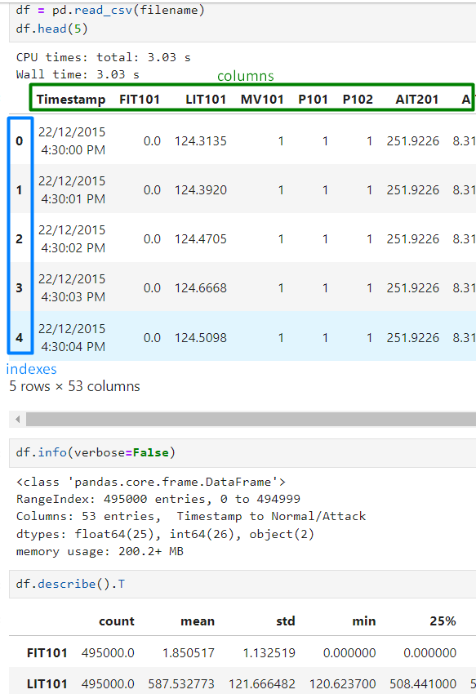
Pandas
Pandas – библиотека для обработки и анализа данных в Python.
import pandas as pd
Основные типы данных:
Series – одномерный массив, df = pd.Series()
DataFrame – таблица (двумерный массив), df = pd.DataFrame()
Примеры методов для DataFrame (для Series – аналогично):
df = pd.DataFrame(data, index=index, …) – создание датафрейма
df.shape – размер датафрейма
df.info() – получение информации о датафрейме
df.copy() – копирование датафрейма
df = pd.read_csv(filename) – создание датафрейма из csv файла
df.head(n), df.tail(n) – возвращение n первых/последних строк
df.sort_values([columns]) – сортировка датафрейма
df.groupby([columns])[column].agg() – группировка данных по columns
df.apply(function) – применение функции к столбцам таблицы

Slide 4
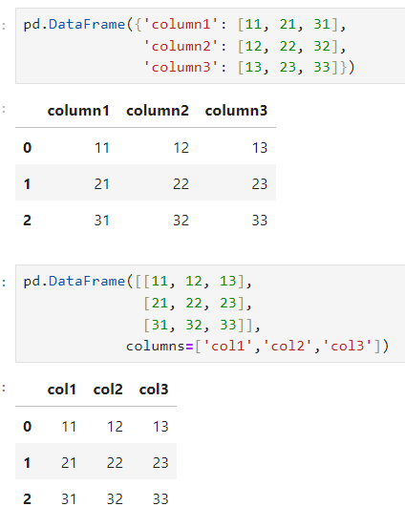
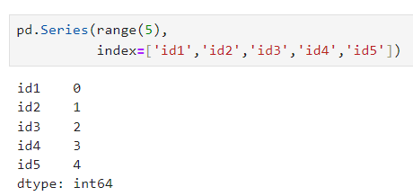
Pandas. Создание DataFrame
Из файла: pd.read_<формат файла>. Поддерживаются csv, excel-таблицы, URL-таблицы, pickle, json, html, sql, parquet и др. форматы:
df = pd.read_csv(<имя файла>, <параметры>)
Из словаря: df = pd.DataFrame(some_dict), df = pd.DataFrame.from_dict(some_dict)
Из списка: df = pd.DataFrame(some_list)
Пустой датафрейм: df = pd.DataFrame()
Пустой датафрейм с индексами: df = pd.DataFrame(index=some_list)
Пустой датафрейм с колонками: df = pd.DataFrame(columns=some_list)
И другие способы…
C Series создание объекта идентично DataFrame, разница лишь в том, что Series – одномерный массив и данные на входе нужны соответствующие.

Slide 5
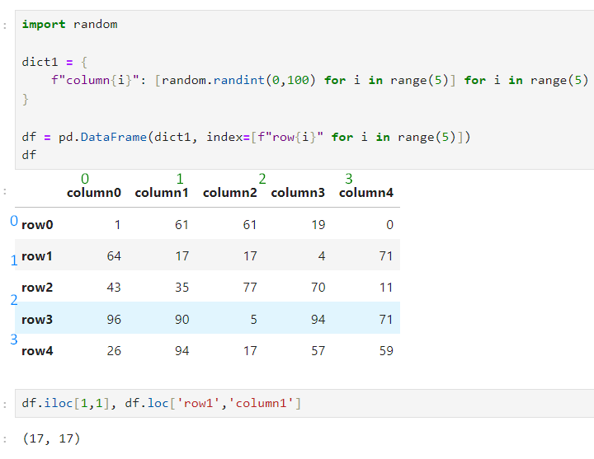
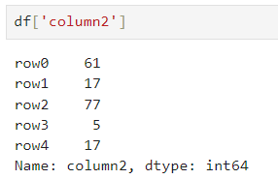
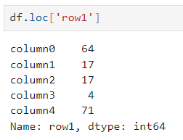
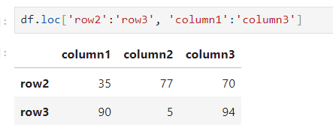
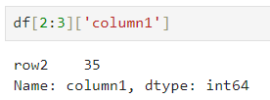
Pandas. Обращение к элементам датафрейма
Обращение к элементам датафрейма возможно:
По целочисленному индексу: df.iloc[<индекс строки>, <индекс колонки>]
По текстовой метке: df.loc[<метка строки>, <метка колонки>]
Можно обращаться и без специального указания на тип запроса:
df[<индекс строки>, <метка колонки>]
Возможны манипуляции с отдельными строками или колонками:
В Pandas реализована поддержка слайсов (как в списках или кортежах):

Slide 6
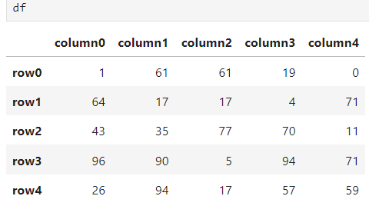
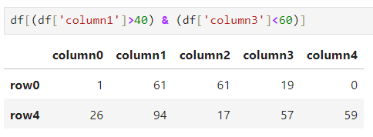
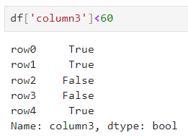
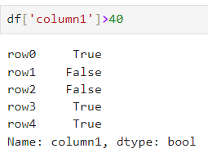
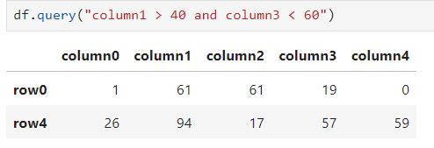
Pandas. Фильтрация данных
Для выбора значений датафрейма, подходящих под условие, можно:
Использовать индексы
В этом случае при перечислении условий каждое условие заключается в (), а между скобками ставится операнд (&, |). Каждое условие возвращает на выходе Series с булевыми значениями, выражение внутри df[ ] должно иметь то же количество строк, что и фильтруемый датафрейм.
Использовать query
Исходный датафрейм

Slide 7
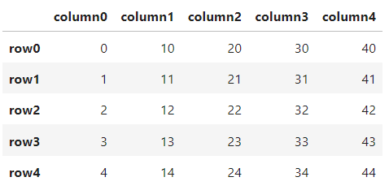
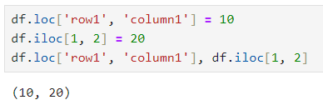
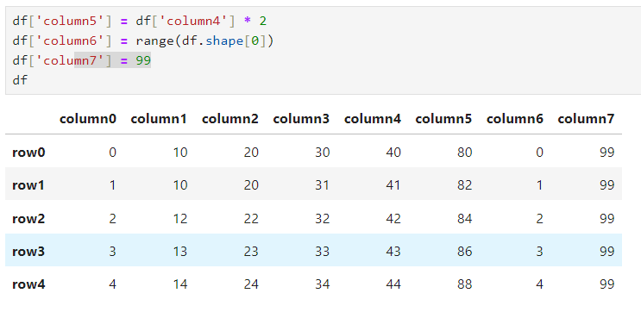
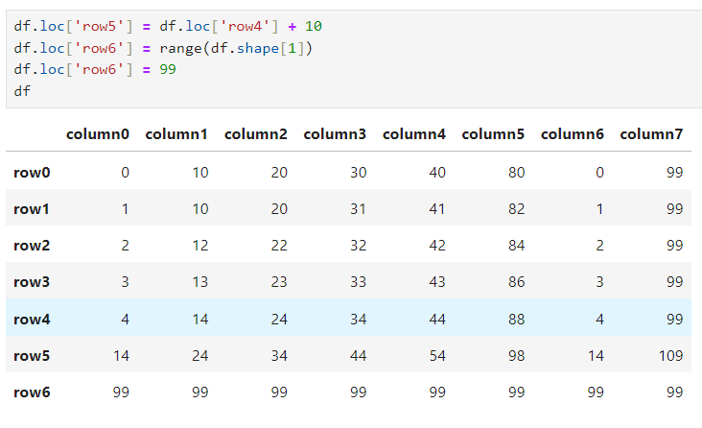
Pandas. Изменение/добавление элементов
Для изменения элемента датафрейма следует обратиться к нему через loc или iloc:
Можно добавлять новую колонку/строку с нуля или на основании значений в другой колонке/строке:
Добавление колонки Добавление строки
Исходный датафрейм

Slide 8
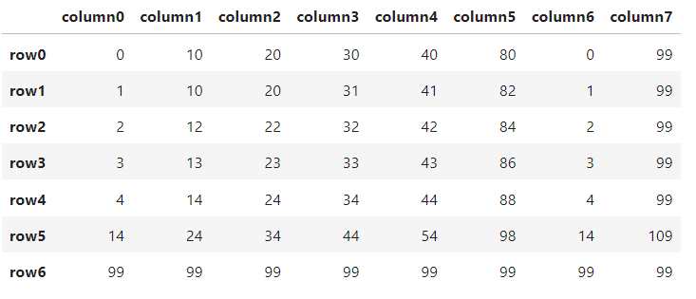
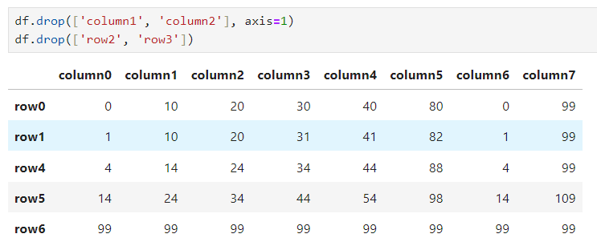
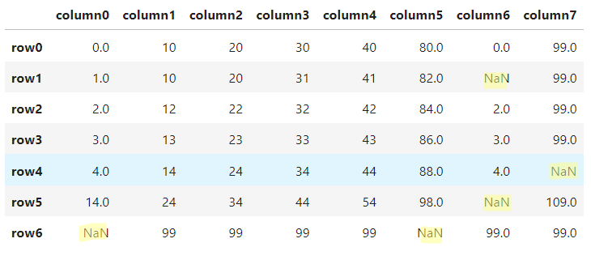
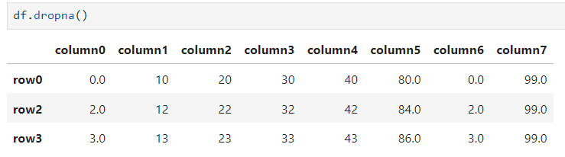
Pandas. Удаление элементов, параметр axis
Для удаления строки или колонки можно воспользоваться методом drop(). Здесь и далее для методов DataFrame параметр axis=1 подразумевает, что операция относится к колонкам, а axis=0 – к строкам:
Исходный датафрейм
Для удаления несуществующих (NaN) значений следует использовать метод dropna():
В зависимости от установленных параметров метод dropna может удалять строки (axis=0) или колонки (axis=1) если все (how=‘all’) или хотя бы одно (how=‘any’) значение будет NaN. Также можно искать NaN только в конкретных колонках (subset=[…])

Slide 9
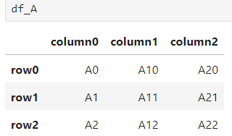
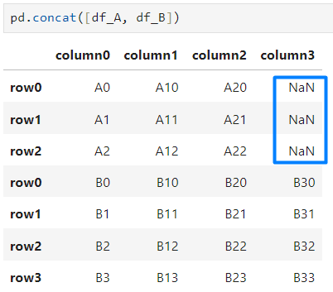
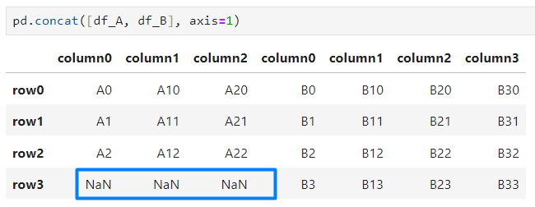
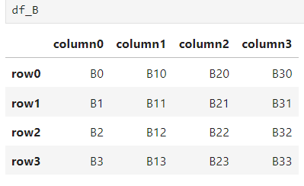
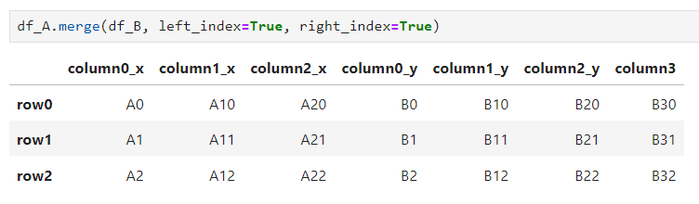
Pandas. Объединение датафреймов
Для объединения датафреймов (или Series и датафрейма) можно применять функцию pd.concat([df1, df2, …], axis=…):
pd.concat()
df.merge()
Для объединения по заданным условиям лучше применять функцию df1.merge(df2,…).
merge позволяет выбирать условия объединения (по индексам, по колонкам), тип объединения (inner, outer, right, left, …) и другие опции.

Slide 10
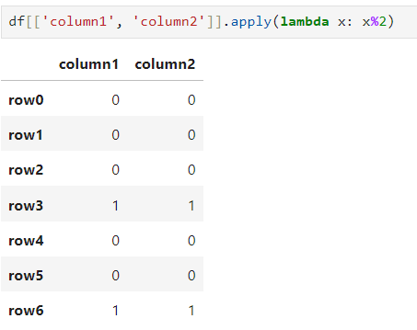
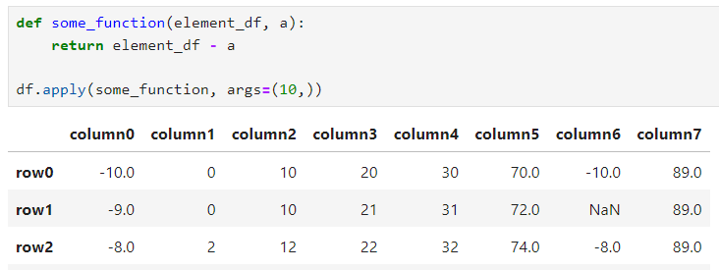
Pandas. Изменение датафреймов. Функция apply()
Функция df.apply позволяет применить произвольную функцию к отдельным строкам (axis=0)/колонкам (axis=1) датафрейма.
К колонкам можно применять собственные функции, аргументы передаются через параметр args=:
Исходный датафрейм
Для применения функции ко всему датафрейму можно применить функцию df.applymap()

Slide 11
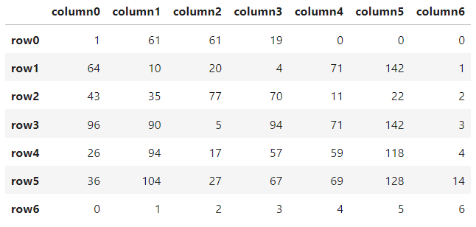
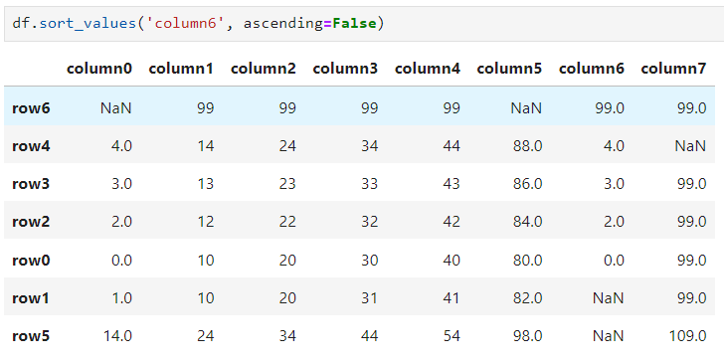
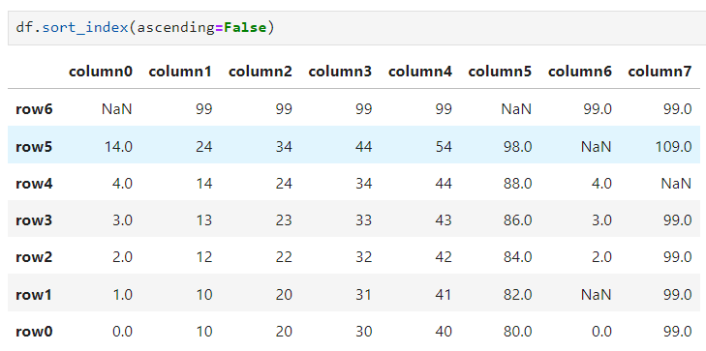
Pandas. Сортировка данных
Для сортировки по определенной колонке следует применять функцию df.sort_values(<колонка>)
Для по сортировки по индексу следует применять функцию df.sort_index()
Исходный датафрейм

Slide 12
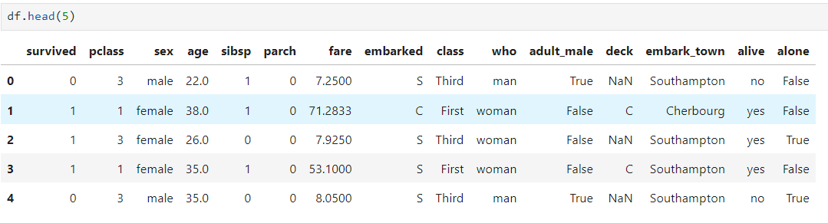
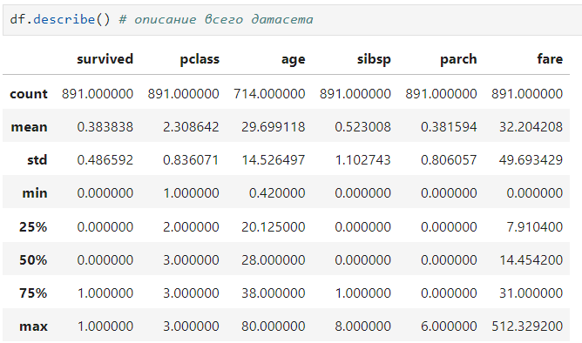
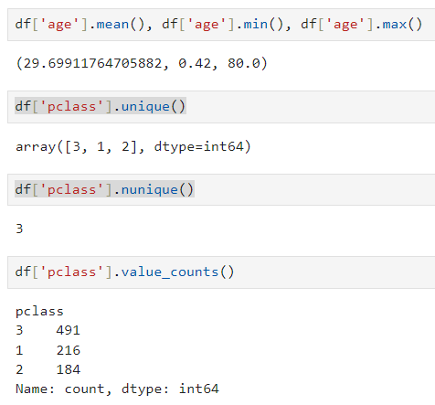
Pandas. Статистика датафрейма
Pandas позволяет получить множество статистик из датафрейма и отлично подходит для описательной аналитики.
Для примера мы возьмем датасет с информацией о пассажирах Титаника.
Сводная статистика
Статистика по колонкам/строкам

Slide 13
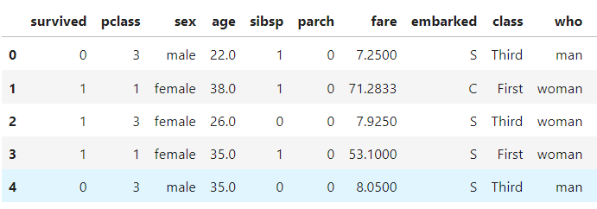
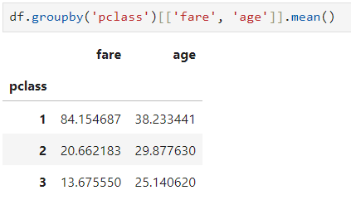
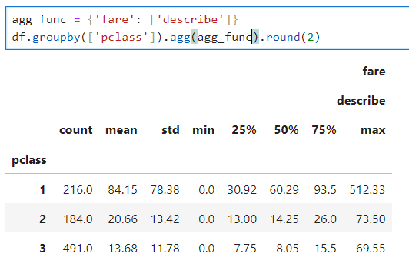
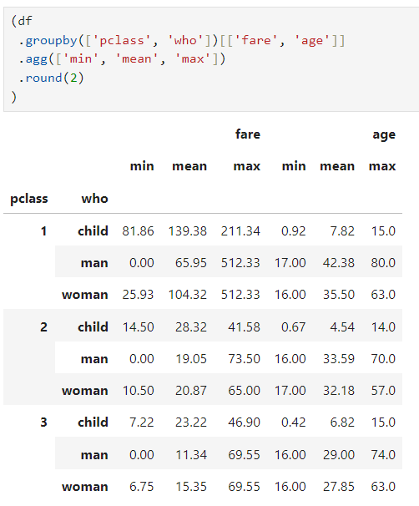
Pandas. Группировка данных
Для группировки данных в pandas используется функция groupby():
df.groupby([<колонки для агрегации>])[<колонки для подсчета>].<агрегирующая функция>()
Стандартные агрегирующие функции: 'sum', 'mean', 'median', 'min', 'max', 'std', 'var', 'mad', 'prod’.
Можно применять к разным колонкам разные агрегирующие функции.
Можно написать собственную агрегирующую функцию.
Исходный датафрейм
Подробное руководство по группировке и агрегированию в pandas

Slide 14
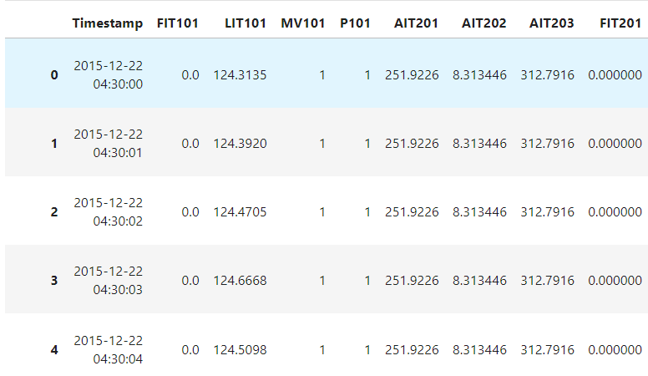
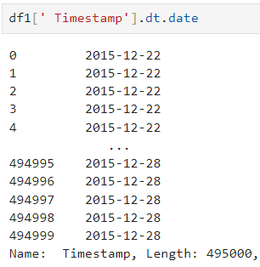
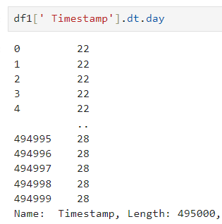
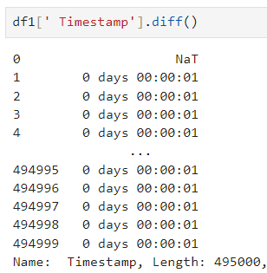
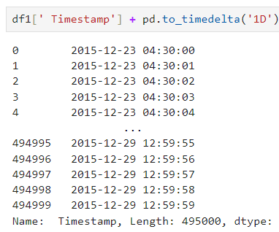
Pandas. Операции с датой и временем
В Pandas существует специальные форматы для времени и даты – Timestamp, Timedelta и datetime64[ns]. Преобразование к ним выполняется через функцию pd.to_datetime(<строка>, <формат>) или через pd.to_timedelta(<строка>), если речь идет о разнице во времени.
После преобразования в нужный формат становятся доступными операции с этими значениями как со временем (например, вычитание или ресэмплирование), а также получение дополнительных данных через специальный форматтер dt, например дня, даты или часа.
Исходный датафрейм
Дата
День
Разница по времени
Увеличение даты на 1 день

Slide 15
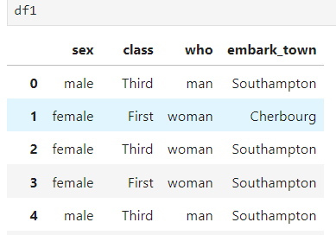
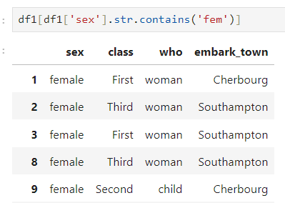
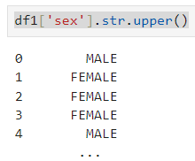
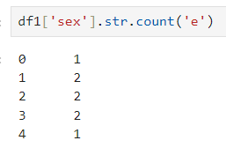
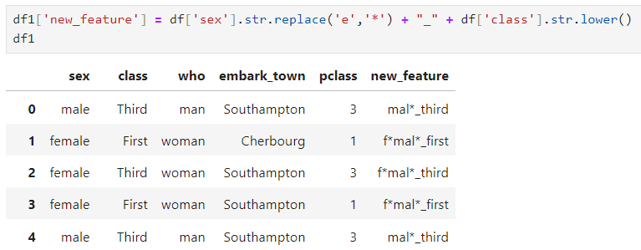
Pandas. Операции со строками
В Pandas существует специальный форматтер для удобной работы со строками: str.
При его использовании становятся доступными все основные функции работы со строками.
Исходный датафрейм
contains (содержит значение)
upper
(преобразование регистров)
count
(подсчет символов)
Можно выполнять быстрое преобразование из одного текста в другой:

Slide 16
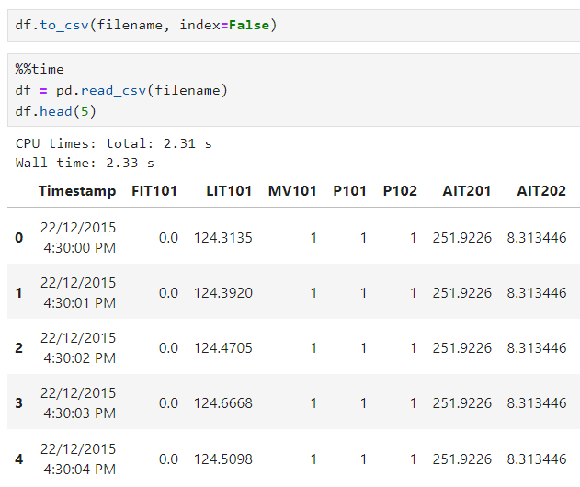
Pandas. Сохранение датафрейма
Сохранять данные в файл в pandas очень просто: df.to_<нужный формат>(<имя файла>, <опции>).
Поддерживаются все те же форматы, что и при загрузке данных: csv, excel, json, parquet, pickle и т.п.

Slide 17

SciPy
SciPy – библиотека для научных и инженерных расчетов в Python.
from scipy import <имя пакета>
Основные пакеты библиотеки:
cluster – кластерный анализ
constants – различные константы (физические и математические)
fftpack – быстрое преобразование Фурье
integrate – интегральные уравнения и диффуры
interpolate – интерполяция и сглаживание
io – ввод/вывод
linalg – линейная алгебра
ndimage – обработка изображений
odr – метод ортогональных расстояний
optimize – оптимизация и численное решение уравнений
signal – обработка сигналов
sparse – разреженные матрицы
spatial – разреженные структуры данных и алгоритмы
special – специальные функции
stats – статистические распределения и функции

Slide 18
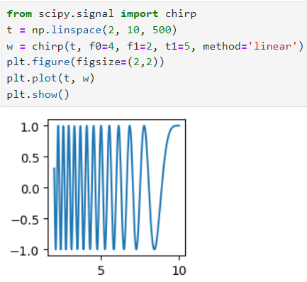



SciPy. Примеры применения
Тригонометрические и экспоненциальные функции
Частотно-модулированный сигнал
Интерполяция
Операции с матрицами

Slide 19






NumPy
Numpy – библиотека для работы с многомерными массивами и матрицами.
import numpy as np
Основный тип данных: numpy.ndarray
Примеры методов работы с массивом:
arr = np.array([1,2],[3,4]) – создание двумерного массива
arr.ndim – число измерений массива
arr.shape – размеры массива
arr.size – количество элементов в массиве
Numpy позволяет автоматически создавать различные массивы.
Также можно воспользоваться функцией np.empty() для создания пустого массива, заполненного остатками данных в памяти
Матрица с нулевыми эл-тами
Матрица с единичными эл-тами
Единичная матрица
Многомерный массив

Slide 20




NumPy. Примеры работы
Генерация последовательностей при помощи np.arange() (возможно использование np.random.random(), np.linspace()):
Изменение размерности массива при помощи arr.reshape():
Приведение массива к плоскому виду при помощи arr.flat:
Доступ к элементам массива осуществляется по индексам, поддерживаются слайсы.

Slide 21





NumPy. Операции над массивами
Для массивов поддерживаются все стандартные операции: сложение, вычитание, умножение и деление, скалярное произведение.
Исходный массив
Сложение и вычитание
Умножение и деление
Другие преобразования
Скалярное произведение

Slide 22

NumPy. Статистики
Для массивов поддерживается стандартный набор статистик:
максимальный (np.max) и минимальный (np.min) элементы
дисперсия (np.var) и стандартное отклонение (np.std)
среднее значение (np.mean) и медиана (np.median)
суммы (np.sum) и т.п.
Операции могут производиться как над всем массивом, так и отдельно по его осям (axis=0 или axis=1)

Slide 23

NumPy. Объединение и разбиение массивов
Для объединения массивов существуют методы:
np.hstack() – объединение по горизонтальной оси
np.vstack() – объединение по вертикальной оси
np.column_stack() – объединение одномерных массивов как столбцов
np.row_stack() – объединение одномерных массивов как строк
Для разбиения массивов аналогично:
np.hsplit() – разбиение вдоль горизонтальной оси
np.vsplit() – разбиение вдоль вертикальной оси

Slide 24


Matplotlib
Matplotlib – пакет для визуализации данных в Python, pyplot – модуль matplotlib, который предоставляет интерфейс к созданным при помощи matplotlib объектам.
import matplotlib.pyplot as plt
Основные методы:
plt.plot(x, y) – построить линейный график по точкам из списков x и y
plt.show() – вывод визуализированных данных
plt.xlabel('Ось х’), plt.ylabel('Ось y’) – подписи к осям графика
plt.title(‘Название графика’) – название графика
plt.legend() – добавление к графику легенды
Кроме основного метода plot, который отображает данные в виде линейного графика, доступны:
plt.scatter(x, y) – диаграмма рассеяния
plt.bar(x, y) – столбчатая диаграмма
plt.pie(values) – круговая диаграмма
plt.boxplot(x) – диаграмма распределения
И множество других…
Диаграммы обычно можно комбинировать на одном графике.

Slide 25


Matplotlib. Примеры
Для демонстрации работы matplotlib будем использовать датасет от Титаника.

Slide 26

Matplotlib. Subplots
Для отображения независимых графиков в одном окне можно воспользоваться методом:
plt.subplot(<кол-во строк>, <кол-во столбцов>,<ячейка в которой будет график>)

Slide 27




Pandas plot()
Объекты Pandas (DataFrame, Series) имеют встроенные методы для рисования графика (на базе matplotlib): plot(), hist(), boxplot().
Метод plot() в свою очередь позволять построить различные виды графиков (через параметр kind=):
‘area’ – график с накоплением
‘bar’ – вертикальная гистограмма
‘barh’ – горизонтальная гистограмма
‘box’ – столбчатая диаграмма
‘hexbin’ – шестнадцатеричный график
‘hist’ – гистограмма
‘kde’ – оценка плотности ядра
‘density’ = ‘kde’
‘line’ – линейный график
‘pie’ – круговая диаграмма
‘scatter’ – график рассеяния
Набор параметров функции plot() зависит от типа графика.
Чаще всего это удобнее, чем использовать исходный синтаксис matplotlib, особенно для быстрого взгляда на данные, т.к. визуализация может быть настроена в одну строчку:
http://cs.petrsu.ru/~musen/python/prezent_pdf/lecture_7.html
27

Slide 28





Seaborn
Seaborn – пакет для визуализации данных в Python (на базе matplotlib), красивее и синтаксически проще, чем matplotlib.
import seaborn as sns
В отличие от matplotlib здесь не нужно прописывать отдельные конструкции, все атрибуты задаются в параметрах функции.
Основные методы:
sns.barplot(x) – столбчатая диаграмма
sns.heatmap(x) – тепловая карта
sns.scatterplot(x, y) – диаграмма рассеяния
sns.FacedGrid(df) – связанные графики
sns.boxplot(x) – диаграмма размаха
sns.violinplot(x) – скрипичная диаграмма
sns.pairplot(x) – парный график
sns. histplot(x) – гистограмма
sns. displot(x) – оценка распределения вероятностей
Seaborn хорошо использовать там, где нужны более красивые и информативные графики, например, для презентации или для более глубокого анализа.

Slide 29


Матрица корреляций
Матрица корреляций хорошо помогает при оценке взаимосвязей между переменными.
Для вычисления самой матрицы обычно применяется метод corr() /pandas, а для отображения – встроенные функции pandas или тепловая карта (heatmap()) из sns: sns.heatmap(df.corr())
На пересечении соответствующего столбца и строки находится значение коэффициента корреляции этих двух переменных.

Slide 30


Plotly
plotly – библиотека для визуализации данных, в т.ч. интерактивной.
import plotly
Plotly очень функциональная, но из-за этого не очень легкая библиотека, поэтому для нее существуют различные модули. Например, модуль plotly.express или cufflinks для визуализации данных Pandas.
cufflinks – модуль для упрощенной визуализации данных Pandas с использование Plotly.
import cufflinks
Для отображения графика вместо стандартного df.plot() для датафрейма нужно использовать df.iplot().
Также можно выгрузить данные в облако и очень удобно поиграть с ними там, выбирая различные представления, настройки и т.п.

Slide 31
Итого
Вид анализа | Цель | Инструменты
Описательный (descriptive) | Количественное описание основных характеристик выборки. | Pandas в большинстве случаев достаточно
Разведочный (exploratory, EDA) | Нахождение общих закономерностей, инсайтов, распределений, выбросов в данных. | Pandas для основных задач, SciPy (Numpy) для математических вычислений, для интерактивной визуализации – Plotly, для красивой – Seaborn
Индуктивный (inferential) | Оценка генеральной совокупности на основании выборки, выявление и оценка причинно-следственных связей между переменными. | Pandas или Numpy
Прогностический (predictive) | Предсказать поведение данных в будущем на основании их прошлых значений. | Библиотеки машинного обучения (про это в следующем курсе)
Причинно-следственный (causal) | Объяснение с точки зрения данных причин возникновения события (следствия). | Библиотеки машинного обучения (про это в следующем курсе)

Slide 32
Пока все.

